Slide 1
Наши пернатые друзья
Цели: уточнить и расширить знания учащихся о природе, представление о птицах;
развивать умения наблюдать, анализировать, делать выводы и расширять кругозор учащихся;
воспитывать любовь к природе, к птицам и бережное отношение к ним.

Slide 2
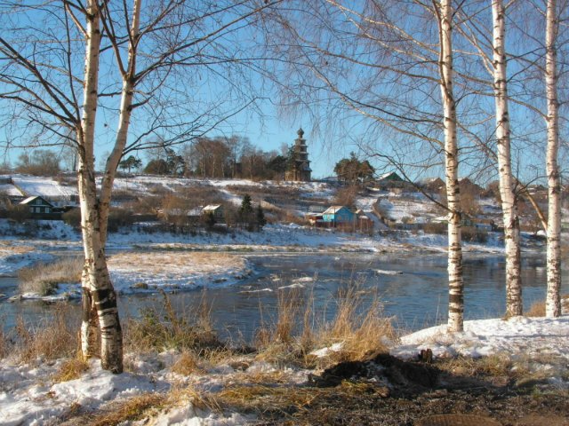
.
Пение

Slide 3
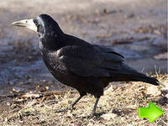
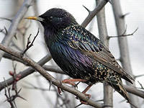
Вестники весны
Грач Скворец

Slide 4
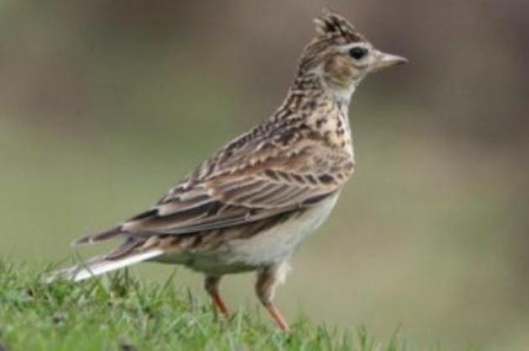
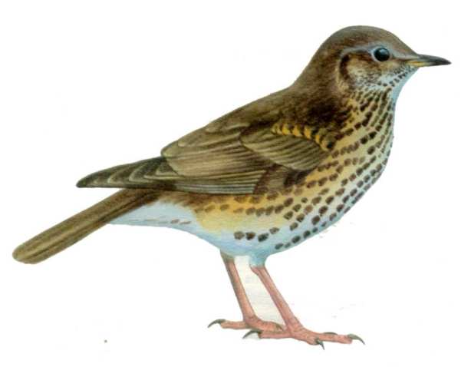
Весенние птицы
Жаворонок Дрозд

Slide 5
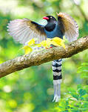
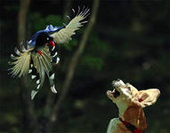
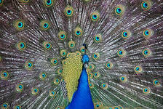
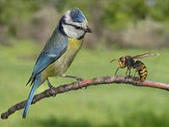
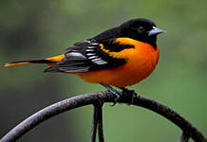
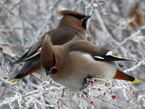
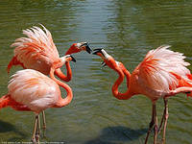
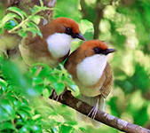
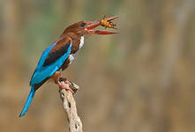
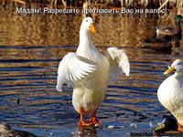
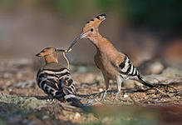
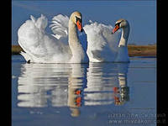
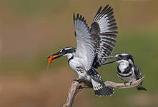
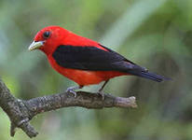
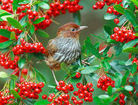
Какие мы красивые

Slide 6
1 страницаУгадай – ка
В воде купался - сухим остался.
гусь
Мать – отца не знаю, но часто называю.
Кукушка
Днём слепа, а ночью зряча, мышей ловит, а не кот.
сова
Он серенький на вид, но пеньем знаменит.
соловей
Это старый наш знакомый, он живёт на крыше дома,
Длинноногий, безголосый. Он летает на охоту - за лягушками в болото.
Аист
Алый низ, и чёрный хвост, воробья побольше рост.
Толстый клюв раздался вширь – до чего ж красив…
снегирь

Slide 7
2 страницаЗнаете ли вы…
Какая птица подкладывает свои яйца в гнёзда других птиц? (Кукушка)
Какую птицу называют «лесной газетой»? (Сороку.)
У какой птицы самый красивый хвост? (У павлина.)
Какая птица выводит птенцов зимой? (Клёст.)
Какая птица живёт среди вечных льдов и снегов, умеет хорошо плавать и
нырять? (Пингвин.)
Какая птица слаба на слух? (Глухарь.)
Какая птица никогда не садится на землю? (Стриж.)
У какой птицы самый длинный язык? (У дятла)
Какая птица имеет самый длинный хвост? (Сорока.)
Какая самая маленькая птица России? ( Королёк.)
Какие птицы ночуют в снегу? ( Куропатка, тетерев.)

Slide 8
Страница №3Дополни пословицы и поговорки
Слово не воробей, вылетит… –
не поймаешь
Лучше синица в руке, чем журавль…
в небе
Ласточка день начинает, а соловей…
Плакала кукушка, что детей отдала…
кончает
От худой курицы худые и…
в люди
яйца
Вольному воробью и соловей в клетке…
завидует

